Slide 1
中央银行和货币政策
中央银行特征
中央银行业务
货币政策目标
货币政策工具
货币政策传导机制和中介目标
货币政策效果

Slide 2
中央银行的性质
中央银行是代表国家制定和执行货币金融政策、对金融业实施监督管理的国家机关，是特殊的金融机构。
—首先是国家机关，是全国金融事业的最高管理机构，是政府在金融领域内的代理人；
—负责制定和组织执行货币金融政策，是政府的组成部分，具有国家机构的性质；（经常被称为货币当局或金融当局）
—具有银行的一些特征，办理存款、贷款和结算业务，通过日常金融业务的经营实现其管理职责，以其所拥有的经济力量对经济金融活动调控。

Slide 3
中央银行的职能
作为一国执行货币政策和监管金融业的特殊金融机构，中央银行的职能可概括为三个方面：
1、中央银行是发行的银行
—在大多数国家中央银行是唯一有权发行货币的机构；
—发行货币的信用基础在金本位制下是集中于中央银行的黄金储备，信用货币制度下是其所代表的国家信用；
—根据货币政策目标的要求、经济运行的客观要求，在与金融机构的业务往来中具体行使。

Slide 4
中央银行的职能特征
2、中央银行是银行的银行
中央银行特定金融业务的对象主要是商业银行等金融机构，他们之间的业务联系有：
—集中商业银行的存款准备金；
—对商业银行发放贷款，如再贴现和再贷款，充当最后贷款人；
—办理商业银行之间的清算，使商业银行便利安全，央行能够监测资金流量和流向。

Slide 5
中央银行的职能
3、中央银行是政府的银行
实行的货币政策和金融监管要符合政府管理经济的总体要求，必须与国家的宏观经济政策相协调；一些业务活动也反映其作为政府银行的特征：
—代理国库，政府的财政收支通过央行账户执行；
—为国家持有和经营黄金、外汇等国际储备资产，维持汇率稳定、促进国际收支平衡，保证储备资产安全、增值；
—代表政府参加国际金融交往，处理国际金融事务；
—特殊情况下为政府弥补财政赤字融资。

Slide 6
中央银行的产生
1、统一银行券发行和流通的客观需要
—中央银行诞生之前每家银行都有银行券发行权，流通、支付能力取决于发行银行的信誉；发行银行如不能足额兑换所发行银行券，信誉受损，引发挤兑和金融恐慌；中小银行经常滥用发行权，导致银行券信誉严重下降；
—分散发行使银行券的流通支付具有显著地方性，给持有人与商品的生产流通带来不便；
—客观上要求由一个资金实力雄厚、具有权威性、全国统一的货币发行机构垄断信用货币发行权；
—许多国家以法律形式取消、限制一般银行的银行券发行权，集中到一家信誉好实力强的大银行，这家银行逐步演变为中央银行。

Slide 7
中央银行的产生
2、票据交换和债务清算的客观需要
—银行数量不断增加，银行业务日渐扩大，银行间债务日益复杂，异地结算时间长，速度减缓，同地结算也困难重重，单个或少数银行自行处理票据结算与清算业务，难以适应商品经济与银行业务快速发展的需要；
—客观上需要建立一个全国统一的、公正的、权威性的结算中心，解决银行间票据交换与结算问题。

Slide 8
中央银行的产生
3、银行体系稳定的客观需要
—随经济发展，工商企业的贷款需求的量日益增长，期限延长，商业银行的贷款业务随之扩大；
—商业银行虽保持一定比例准备金，但由于贷款集中、存贷期限的不匹配等，可能造成银行流动性低和偿付能力不足，引发挤兑、银行支付困难；
—向同业银行借款困难，银行支付危机和银行破产难免，金融体系稳定性受到威胁；
—为保护存款人利益和银行金融体系稳定，需要特殊金融机构集中各银行部分现金准备，充当最后贷款人。

Slide 9
中央银行的产生
4、金融监管以及金融和经济秩序稳定的客观需要
—金融稳定已经成为经济快速稳定发展的前提；
—金融机构为利润最大化，可能恶性竞争与过度涉险，为确保金融业有序竞争和稳健发展，需要政府对金融业进行监管；
—金融监管专业性、技术性强，需要专门机构；
—这个机构要有专业能力和操作手段，还要在业务上与银行有一定联系，便于政策制定执行。

Slide 10
中央银行的发展阶段
自1844年英格兰银行开始集中货币发行权以来，中央银行的发展经历了产生、发展、不断完善的过程。
1、第一阶段（1844—1913）：产生阶段
—少数几个资本主义发展较早的国家建立中央银行；
—处于初级阶段，职能较为简单，表现在：兼营部分商业银行业务或本身就是由大商业银行发展而来；
—一般都是私人股份制银行或私人与政府合股的银行；
—不完全具备控制国内金融市场以及干预和调节整个国民经济的功能。

Slide 11
中央银行的发展阶段
以英格兰银行(Bank of England)为例：
—建于1694年，以私人合股公司形式出现，由商业银行发展而来；
—有条件成立，政府授予其三项特权：接受政府存款，代理国库；股东负有限责任；有发钞权，发放贷款能力可以超过存款限制；
—1844年《皮尔条例》确立其国家发行银行地位，规定：其它银行不得增发钞票；英格兰银行发行部的钞票发行必须以金币或金块为主要准备，银行券保证兑现；钞票流通数量有最高数额限制。

Slide 12
中央银行的发展阶段
第二阶段（1913—1945）发展与加强阶段
—一战后，由于恶性通胀与银行券稳定性受到威胁，许多国家意识到建立和完善中央银行的重要性；
—经过大危机，未设的国家纷纷设立，已设的国家进一步加强职能强化组织，使央行成为唯一的稳定货币和控制信用供给的权威机构；
—1930年成立国际清算银行，开展各国央行间合作；
—最具代表性的是美国联邦储备体系的建立：1913年成立，调控手段有限且软弱，30年代的美国银行业改革给予联储对银行和金融活动更大的调控权。

Slide 13
中央银行的发展阶段
第三阶段（第二次世界大战后）完善阶段
—凯恩斯主义主导，政府进行宏观经济管理成为主流；
—宏观货币政策由中央银行来执行；
—西方各国通过立法，授权中央银行调节国民经济，以稳定物价、充分就业、经济增长和平衡国际收支作为目标。
—目前，各国基本都建立了中央银行，其存在成为国家机构是否完善的象征之一，成为国家干预和调节经济、稳定国内金融市场必不可少的工具。

Slide 14
中央银行的类型
1、单一的中央制度
—国内只建立一家统一的中央银行，全面履行中央银行职责，实行总分行制，如中国人民银行；
—特点是：权力集中，职能完善，机构健全，货币政策传导迅速。
2、复合式中央银行制度
—在国内建立相对独立的中央和地方两级央行机构，分别行使金融管理权；
—美国的联邦储备体系最为典型。
（Federal Reserve Systems）

Slide 15
中央银行的类型
3、准中央银行制度
—不设全面行使央行职能的机构，政府授权专门机构行使不同职能；
—专门机构行使部分央行职能，另一些央行职能如货币发行、准备金保管、调节货币流通等由政府授权大商业银行行使；
—主要是小型开放经济体实行，如香港特别行政区。
4、超国家中央银行制度
—多个国家联合组织一家中央银行，在成员国范围内发行共同货币，制定和执行统一的货币政策，办理成员国共同商定和授权的金融事项；
—欧洲中央银行体系(European System of Central Banks，European Central Bank)

Slide 16
中央银行的独立性
1、央行独立性的含义
—目标的独立性，可以自行决定货币政策目标，如独立设定中长期货币政策目标；
—政策工具独立性，可以不受其它政府部门干预，自行独立运用货币政策工具实现最终目标；
—大部分中央银行都有具体的法定使命，一般不具有目标独立性（或具有部分独立性，目标可独立于执政政府），主要是政策工具独立性。

Slide 17
中央银行的独立性
2、保持独立性的必要性
—避免政治周期造成经济波动的可能；
—避免财政赤字货币化及配合财政融资；
—适应中央银行特殊业务与地位的需要；
—稳定经济和金融的需要，保持政策连续性。
3、中央银行独立性与通货膨胀的关系
—阿利西纳(Alesina)的实证研究显示，不断增强的央行独立性与通货膨胀率降低相伴随，央行独立性越强，控制通胀的能力越强，通胀预期下降。
—Marco Arnone et al.(2007)考察了163个中央银行的独立性指标，发现自80年代以来中央银行独立性有很大改善，总体上有助于维持低通货膨胀。

Slide 18
中央银行的资产与负债
1、负债项目
—流通中现金：央行发行的由社会公众持有的以及各金融机构库存的现钞和辅币，在负债项目中比重最大；
—各项存款：包括商业银行和其它金融机构存款、政府部门存款、外国存款，商业银行存款比重最大；
—其它负债：未列入以上项目的负债；
—资本项目：中央银行的自有资本，包括股本、盈余结存以及财政拨款。

Slide 19
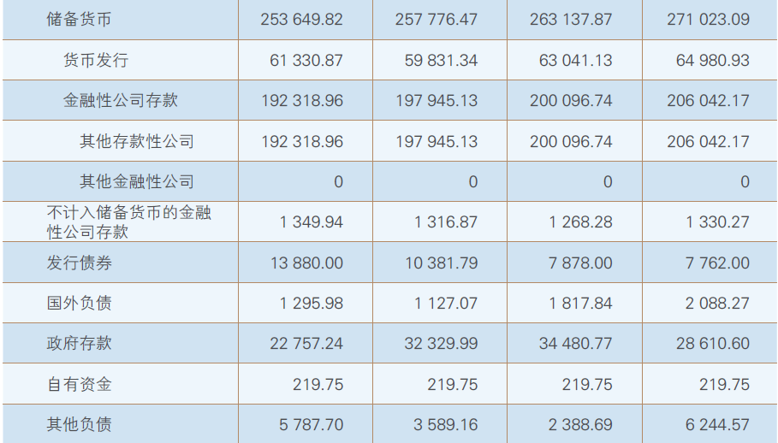
2013年中国人民银行资产负债表（单位：亿元）

Slide 20
中央银行的资产与负债
2、资产项目
—贴现及贷款：央行对商业银行的再贴现、再贷款，以及对财政部、国内外其它金融机构的贷款；
—各种证券：央行持有的政府债券及外国政府债券；
—黄金外汇储备：央行购买黄金、外汇及IMF特别提款权（SDRs）所形成的资产；
—其它资产：未列入以上项目的资产。

Slide 21
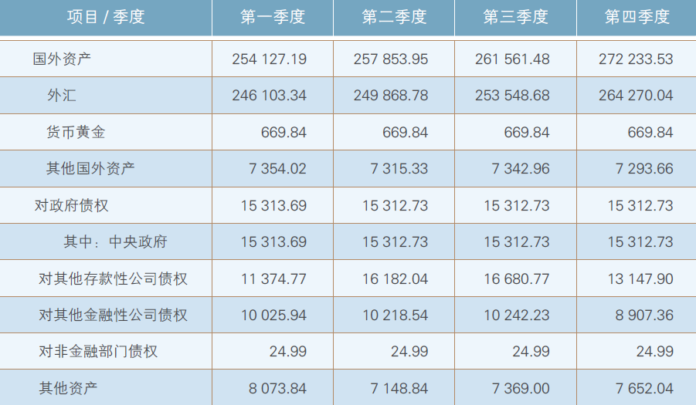
中国人民银行资产负债表（单位：亿元）

Slide 22
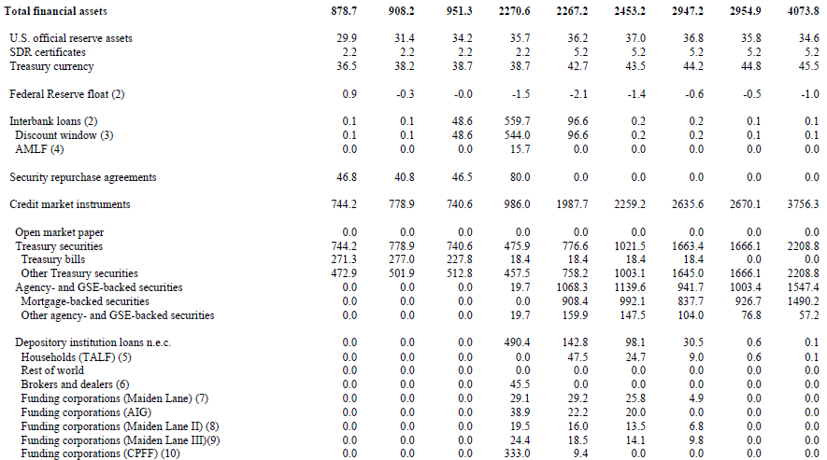
美联储资产负债表（单位：10亿美元）

Slide 23
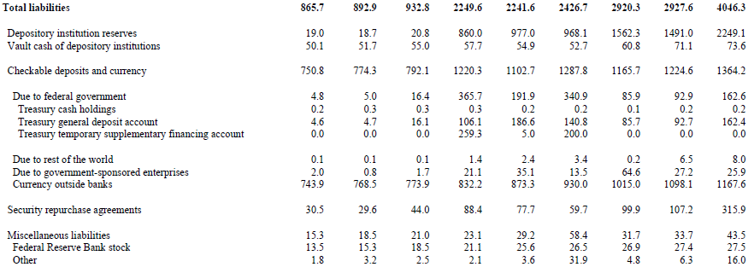
美联储资产负债表（单位：10亿美元）

Slide 24
中央银行的负债业务
1、货币发行业务
央行的货币发行是通过再贴现、再贷款、购买证券、收购黄金外汇等投入市场形成流通中的货币。必须遵循三个原则：
—垄断发行；
—有可靠的信用保证，要有一定的黄金、外汇或证券作保证，建立一定的发行准备制度；
—具有一定的弹性，即高度的伸缩性和灵活性，适应社会经济状况变化的需要，既不过量，也无不足。

Slide 25
中央银行的负债业务
2、存款业务
—中央银行的存款主要来自：商业银行交纳的存款准备金，政府财政部的存款，外国央行或政府的存款，其它存款；不吸收个人、企业、地方政府存款；
—央行吸收存款的意义在于：吸收商业银行存款准备金有利于调节和控制信贷规模与货币供应量；集中保管存款准备金，充当最后贷款人，有利于维护金融企业安全；成为全国资金清算中心，有利于资金清算的顺利进行。

Slide 26
中央银行的资产业务
1、再贴现业务
—商业银行将其由贴现所得票据请求央行予以贴现；
—通过对再贴现率的调节控制货币供应量。
2、贷款业务
—对商业银行的贷款，一般为短期，以政府证券或商业票据为担保；（eligible assets）
—对财政的总贷款，包括对财政部的正常借款、透支以及在二级市场购买国债；
—其他贷款，对外国银行、国际金融机构的贷款。

Slide 27
中央银行的资产业务
3、中央银行贷款业务的原则
—不以盈利为目的，只以实现货币政策为目的；
—避免直接对个人或工商企业发放贷款，集中于发挥最后贷款人职能；
—坚持以短期为主，一般不经营长期放款业务，防止流动性受到影响，妨碍其有效而灵活地调节和控制货币供应量；
—应控制对财政的贷款，保持其相对独立性。

Slide 28
中央银行的资产业务
4、证券买卖业务
—通过公开市场业务进行；
—主要是政府公债、国库券及其它可交易性强的证券；
—用以调节和控制货币供应量；
—与准备金和再贴现政策配合使用，避免政策的震动性影响；
—在二级市场进行，以保持客观独立性；购买可销售性强的证券，保证流动性；一般不购买外国有价证券。

Slide 29
中央银行业务
5、黄金、外汇储备管理
—按纸币发行额和存款额保持一定的国际储备（黄金和外汇）以有效保持本国纸币稳定；
—通过国际货币买卖稳定本币汇率；
—国际收支逆差时动用黄金、外汇清偿外债；
—管理时，必须从安全性、收益性、可兑现性三方面考虑构成比例。

Slide 30
中央银行的其他业务
1、资金清算业务
—集中票据交换；
—清算交换的差额；
—组织异地之间的资金转移。
2、代理国库业务
—办理国家预算收入入库；
—办理国家预算支出的拨付；
—办理退库业务及国家预算、国库资金核对分析等等。

Slide 31
货币政策目标
货币政策目标是中央银行通过各种控制货币信用的手段要达到的宏观经济目标。主要有：
1、物价稳定
—通常指设法促使一般物价水平在短期内不发生显著的波动，维持国内币值的稳定；
—鉴于通货膨胀的诸多负面影响，各国将稳定物价作为一项基本的宏观经济政策；
—现代信用货币流通条件下，物价波动总体呈上升趋势，要求将一般物价水平上涨控制在一定范围内，西方国家一般要求物价上涨率在2%到3%之间；
—同时也有反通货紧缩的任务。

Slide 32
货币政策目标
2、充分就业
—严重的失业不仅浪费经济资源，而且容易导致社会和政治危机，各国政府一般将充分就业作为优先政策目标；
—充分就业是有能力有意愿工作者，能在较合理的条件下随时找到适当的工作；
—充分就业不是零失业率，而是大于零失业率的自然失业率。

Slide 33
货币政策目标
3、经济增长
—一国一定时期内所生产的商品和劳务总量的增加（产值增加），或一国一定时期内生产商品和劳务的能力提高（生产力提高）；
—央行以其能控制的货币政策工具，创造和维持一个适应于经济增长的货币金融环境，促进经济增长。
4、国际收支平衡
—一国对其它国家的全部货币收入和货币支出持平，略有顺差或逆差。

Slide 34
货币政策目标
上述四个方面的内容构成货币政策最终目标体系，但各目标并非同时出现，而是各有其特定的历史背景：
—大危机后，凯恩斯主义出现，实际经济中失业严重，货币政策目标就锁定在“充分就业”上；
—战后经济增长成为紧迫问题，就增添了内容相近的“促进经济增长”；
—70年代的滞胀又迫使货币当局将“稳定物价”作为政策目标之一；
—布雷顿森林体系崩溃之后，各国国际收支剧烈波动，并对国内经济产生不利影响，使“保持国际收支平衡”成为政策目标之一。

Slide 35
货币政策目标之间的关系
货币政策不同的目标之间既统一也矛盾，为实现某一目标采取的措施可能干扰其它目标的实现。
1、物价稳定与充分就业
—菲利普斯曲线：通胀与就业之间存在替代关系。
2、物价稳定与经济增长
—物价稳定促进经济增长，经济增长促进物价稳定；
—稳定物价的措施可能降低经济增长，促进增长的措施可能提高物价水平。
3、充分就业与经济增长
—刺激总量需求实现充分就业的政策措施带动经济增长，两者有正向关系；
—如果经济增长方式由劳动密集型向资本或知识密集型转变，可能出现无就业增长甚至就业率下降，两者可能负相关。

Slide 36
货币政策目标之间的关系
4、国际收支平衡与其他政策目标
—国内经济衰退（无通胀、非充分就业和经济增长率过低），国际收支顺差：为改变衰退，采取扩张性货币政策，通胀率提高，进口增加出口减少，国际收支由顺差转向逆差；
—国内经济衰退，国际收支逆差：采取扩张性货币政策，将进一步加剧国际收支逆差。
以上两种情况下，货币政策目标冲突，货币当局处于两难，要在其他目标与国际收支目标之间做选择。

Slide 37
货币政策目标之间的关系
—国内经济繁荣（高通胀、高增长、充分就业），国际收支顺差：采取紧缩性货币政策，物价上涨率和经济增长率回落，进口减少出口增加，资本流入增加，国际收支顺差进一步扩大，货币当局也处于两难境地；
—国内经济繁荣，国际收支逆差：紧缩性政策在抑制国内经济高涨的同时，也减少了逆差。

Slide 38
货币政策目标的选择
1、单一目标论
—各目标之间经常有冲突，只能采取单一目标；
—主要是在物价稳定与经济增长之间选择。
2、双重目标论
—物价稳定与经济增长同时兼顾，或相机抉择，如临界点选择方法，如果失业和通胀率临界点均为4%，就将两者均控制在4%以下。
3、多重目标论
—以稳定币值为首要目标，同时兼顾其它目标，不同时期（高涨、紧缩、国际收支失衡、金融动荡）以不同目标为相对重点。

Slide 39
战后西方国家货币政策目标的演变
国家 | 50-60年代 | 70-80年代 | 90年代以来
美国 | 充分就业为主 | 稳定货币 | 反通胀为唯一目标
英国 | 充分就业兼顾国际收支平衡 | 稳定货币 | 反通胀为唯一目标
加拿大 | 充分就业经济增长 | 物价稳定 | 反通胀为唯一目标
德国 | 稳定通货，兼顾对外收支平衡
日本 | 对外收支平衡物价稳定 | 物价稳定与对外收支平衡
意大利 | 经济增长充分就业 | 货币稳定兼顾国际收支平衡

Slide 40
战后西方国家货币政策目标的演变
西方国家货币政策最终目标演变的基本特点
1、历史背景不同，政策目标各异。西方各国历史及战后经济情况不同，如美国、德国，一段时期的货币政策目标存在差异。
2、共同的命运，共同的目标。如70年代西方各国的高通货膨胀率。
3、不同国家、不同时期货币政策的理论依据不同。多数西方国家50到60年代主要以凯恩斯主义为理论依据，70到80年代以货币主义的单一货币规则为基础，德国则一直以社会市场经济理论为货币政策目标的依据，强调货币稳定。

Slide 41
一般性货币政策工具：法定准备金政策
一般性货币政策工具是对货币供应量进行调节和控制的政策工具，包括法定准备金政策、再贴现政策和公开市场政策。
1、法定准备金政策的含义
—央行在法律赋予的权力范围内，规定、调整商业银行缴存存款准备金的比率，控制和改变商业银行的信用创造能力；
—最早将存款准备金集中于中央银行的是英格兰银行，18世纪英国的私人银行就将准备金的一部分存在英格兰银行，用于银行间转账结算；
—美国《联邦储备法》最早规定商业银行必须向中央银行上缴存款准备金，联储最早获得改变存款准备金比率的权利（1935年），并作为中央银行货币政策的工具使用。

Slide 42
一般性货币政策工具：法定准备金政策
2、法定准备金政策的作用
—强制存款货币机构将准备金存入中央银行，保证其流动性。这些机构需要保持一定准备金，多则成本高，少则经常发生流动性危机，而集中准备金可以避免。
—影响存款货币机构资产和负债的扩张与收缩，调节货币供应量。
3、法定准备金政策工具的特点：
—对货币供应量具有极强的影响力，力度大、速度快、效果明显，是央行收紧和放松货币供给的有效工具；
—对存款货币机构的影响均等；
—对经济的影响过大，不是日常使用的政策；（西方）
—由于法定准备金弱化缴付机构的竞争力，降低、取消法定准备金成为西方国家的发展趋势。

Slide 43
一般性货币政策工具：再贴现政策
1、再贴现政策的含义
—央行通过改变再贴现率，影响商业银行等存款货币机构从中央银行获得再贴现贷款的成本；
—是调节货币供应量、实现货币政策目标的一种政策措施，包括对再贴现率和申请再贴现金融机构资格的调整。
—早期的再贴现业务是一种纯粹的信用业务，为商业银行提供临时资金，随央行职能的不断完善和调节经济作用的加强，成为调节货币供应量的政策工具。

Slide 44
一般性货币政策工具：再贴现政策
2、再贴现政策的内容
—再贴现的条件，规定从央行获得再贴现贷款的主体，多为商业银行等存款货币金融机构。我国规定：在央行开设存款账户的商业银行、政策性银行及其分支机构；非银行要获得再贴现需报批。
—再贴现的范围，主要是针对临时性、季节性资金短缺，如美联储、人民银行的做法。
—再贴现的对象：以生产和流通过程中的商品为依据、能自行清偿的短期商业票据。
—再贴现的利率：央行根据资金供求和货币政策目标调整再贴现率，可高于或低于市场利率。一般是短期利率，最长不超过一年。

Slide 45
一般性货币政策工具：再贴现政策
3、再贴现政策的作用
—央行通过调整再贴现率，影响商业银行等存款货币金融机构的资金成本，影响其贷款量进而货币供应量；
—通过规定再贴现票据的资格和实行差别再贴现率，具有影响和调整信贷结构的效果；
—产生货币政策变动方向和力度的告示作用，影响公众预期。
4、再贴现政策局限
—中央银行处于被动地位，再贴现率变化与货币供应量变化之间的关系并不确定；如果金融机构对央行再贴现贷款的依赖程度很低，政策效果非常有限；
—调节方向缺乏弹性，不能在短期内任意改变。

Slide 46
一般性货币政策工具：公开市场政策
1、公开市场政策的含义
—公开市场操作是央行在公开市场买卖证券的行为。
—公开市场指非金融机构甚至个人也能参与的金融市场。
—央行通过在公开市场买卖证券，影响货币供应量和利率，实现政策目标。
—很多国家因为公开市场的规模、运转机制和效率尚不能满足公开市场政策的要求，公开市场政策实际是在同业市场中进行的。

Slide 47
一般性货币政策工具：公开市场政策
2、公开市场政策的主要内容
—确定买卖证券的品种和数量、制定操作计划；
—决定操作方式的长期性和临时性，前者是保证存款货币机构的流动性，后者是为了消除因季节性等原因造成的存款货币机构的流动性波动；
—选取操作机构，以资金实力、业务规模和管理能力为标准选中介商；
—确定交易方式，主要有现券交易和回购交易。回购交易是卖（买）方在卖出（买入）证券的同时，与买（卖）方约定在某个时间以某个价格，买回（卖出）同数量同品种的证券。

Slide 48
一般性货币政策工具：公开市场政策
3、公开市场政策的作用
—央行买卖有价证券直接增加或减少存款货币机构可用资金量，影响其贷款规模，进而货币供应量；
—央行买卖有价证券影响利率水平和利率结构：
使证券供求关系变化，引起证券价格和证券市场利率的变化；引起存款货币机构可用资金量的变化，通过乘数作用导致货币供应变化，影响市场利率；通过买卖不同期限的证券，也可以改变市场对不同期限证券的需求，使利率结构发生变化。
—与再贴现政策配合使用提高货币政策效果。

Slide 49
一般性货币政策工具：公开市场政策
公开市场政策主要有以下特点：
—主动权完全在中央银行，操作规模的大小完全受中央银行控制，效果确实、可靠；
—操作的时机、规模及实施的步骤比较灵活，可比较准确地达到政策目标；
—具有较强的可逆性，发现错误可立即逆向操作纠正；
—需要比较发达的证券市场，包括证券的数量和规模、适当的期限结构和健全的规章制度。

Slide 50
选择性货币政策工具
选择性货币政策工具是中央银行针对某些特殊的经济领域或特殊用途的信贷而采用的信用调节工具。
1、消费者信用控制
—央行对消费者不动产以外耐用消费品的分期付款或贷款购买进行管理的措施；
—目的在于影响消费者对耐用消费品有支付能力的需求；
—管理措施有：规定首付的最低限额；规定消费信贷的最长期限；规定消费信贷适用范围。

Slide 51
选择性货币政策工具
2、证券市场信用控制
—央行对有价证券的交易规定应支付的保证金限额，以限制用贷款购买有价证券的比重；
—目的是控制证券市场的信贷资金需求，调节信贷结构，抑制证券市场投机。
3、不动产信用控制
—央行对商业银行等金融机构向客户提供不动产抵押贷款的管理措施，包括：规定最高限额、最长期限和首付比例等；
—目的在于限制房地产投机，抑制房地产泡沫。

Slide 52
直接信用控制
—直接信用控制从质和量两个方面，以行政命令或其他方式，直接对金融机构尤其是商业银行的信用活动所进行的控制。其手段有：
—存贷款最高利率限制，如20世纪80年代前美国的Q条例，规定活期存款不付息，定期及储蓄存款设利率上限；
—信用配额，对各商业银行的信用规模进行分配，限制其一定时期最高信贷量；
—规定流动性比率即流动资产对存款的比率；
—直接干预商业银行的信贷业务、放款范围。

Slide 53
间接信用指导
—道义劝告：央行利用其声望和地位，对商业银行及其它金融机构以公告、指示、会议或与金融机构负责人直接面谈等方式，使其正确理解货币政策意图，主动采取配合措施；
—窗口指导：央行根据产业动态、物价变动趋势，规定银行信贷的重点投向和规模等；
—以上两种政策工具发挥作用要求央行具有较高的权威性、地位和充足的手段，信贷机构对央行有一定的依赖性。

Slide 54
货币政策传导机制
货币政策传导机制是货币政策工具的运用引起中介指标的变动，从而实现中央银行货币政策最终目标的过程。
货币政策工具
存款准备金
再贴现政策
公开市场业务
操作指标
基础货币
短期利率
中间指标
货币供应量
长期利率
最终目标
稳定物价
充分就业
经济增长
国际收支
平衡

Slide 55
货币政策传导机制
1、凯恩斯的货币政策传导机制理论
—强调：货币供给与利率的关系，利率与投资的关系。利率是关键，传导机制可表述为：
宽松货币政策→R↓→Ms↑→i↓→I↑→y↑→P↑
式中：R为商业银行准备金率；Ms为货币供给量；i表示利率；I表示投资；y表示收入；P表示物价。

Slide 56
2、q理论中的货币政策传导机制
托宾根据货币政策通过对股票价格的影响也能影响投资的思想，提出了关于股票价格与投资支出相关联的q理论：
—q=厂商真实资本的市场价值/资本重置成本；
—当q值大于1时，股票市价大于重置成本，厂商能通过发行较少的股票获得较多新投资品。
—MS增加，公众发现货币的实际持有多于必需持有，增加支出花费多余货币，方式之一是购买股票，推高股票价格，进而q值，使投资增加。
Ms↑→Ps↑→q↑→I↑→y↑
Ps为股票价格。

Slide 57
3、米什金的货币政策传导机制
—MS增加导致个人财富增加时，不一定会增加耐用消费品支出，因为有无流动性损失，而拥有金融资产则可避免。
—因此，个人财富增加时会增加金融资产持有。在此前提下，消费者才增加耐用消费品支出，从而使社会总收入增加。
Ms↑→Ps↑→V↑→D↓→Ca↑→y↑
V为金融资产价值，D为出现财务困难的可能性，Ca为耐用消费品支出。
* （总的特点）

Slide 58
货币政策传导机制
4、货币学派的货币政策传导机制
—货币政策传导过程更直接和迅速：货币供给增加且大于需求——所持货币多于期望——购买金融和实物资产——影响资产价格和商品价格——不影响实际产量。表示为：
Ms↑→A↑→C↑→I↑→P↑→…→ y↑
式中：A为金融和实物资产，C为消费，“…”为存在但未被揭示的过程。

Slide 59
货币主义与凯恩斯主义货币传导机制的差异：
1、利率的作用：
K：重视利率在传导机制中的作用，MS扩大能够降低利率，货币政策才有效；
M：不重视利率在传导机制中的作用，MS扩大，短期内利率降低，不久后则因货币收入增加与物价上涨而使名义利率上升，实际利率重回原有水平；
M：MS扩大不是通过利率影响投资和收入，而是因为MS超过了人们所需的真实现金余额，直接影响社会的支出和货币收入。
M：央行应忘掉利率，专注于MS。
2、MS增加对国民收入的影响是间接还是直接的

Slide 60
3、MS变动引起资产调整的范围
K：央行买进债券，MS增加，同时债券价格提高，卖出债券买进股票，股票价格上升，股票发行增加，投资增加，投资品价格上涨，产量增加，通过乘数作用，消费增加，最终国民收入增加。
M：央行买进债券，债券价格提高，利率下降，相对降低耐用消费品和住房等真实资产的价格，此类资产的需求增加，价格上涨，并影响到其他真实资产，如此循环，货币需求增加，社会名义收入提高。

Slide 61
货币政策中介指标
（一）中介指标选择标准
—可测、可控、相关
（二）中间指标
距政策工具较远，但接近最终目标的金融变量，与最终目标的因果关系比较稳定，但中央银行不容易对它进行控制。
1、长期利率
—央行具有直接或间接调控权，能够通过运用货币政策工具来影响利率水平；
—长期利率水平的高低影响投资和信贷规模。
2、货币供应量
—具有很强的可测性，央行能直接或间接控制MS的增减；
—其变动直接反映货币政策导向，减少表示货币政策紧缩，增加表示货币政策放松；
—具有顺经济周期(procyclical)，繁荣期增加，衰退期减少。

Slide 62
（三）操作指标
接近中央银行政策工具的金融变量，它直接受货币政策工具的影响，中央银行容易对它进行控制，但它与最终目标的因果关系不太稳定。
—存款准备金
—基础货币；
—短期利率。
（四）通货膨胀目标
—以货币政策的最终目标直接作为中间指标。核心是以未来一段时间内确定的通货膨胀率目标或目标区作为货币政策目标，并根据对未来中长期通货膨胀的预测采取适当的货币政策操作；
—提高货币政策的透明度与可信度，是明确单一的政策目标。

Slide 63
货币政策效果
货币政策效果是货币政策的执行和实施对社会经济产生影响的效果。
一、货币政策的数量效果
—通常指货币政策效果的强度，即货币政策作用力的大小；货币政策的数量效果大小取决于三个因素：
—货币供应量是货币乘数与基础货币的积，货币乘数的微小变动都会导致货币供应量的巨幅增减，影响货币政策强度；（MS = B*K）
—货币政策强度与货币需求的利率弹性和真实资产需求的利率弹性成正比；
—利率弹性大，轻微的利率变动就足以诱致大众调整其货币需求或真实资产的需求，货币政策强度就大。

Slide 64
货币政策效果
二、货币政策有效性的影响因素
1、货币政策时滞
货币政策从制定到取得效果必须经历一定的时间，即货币政策时滞。包括：
—内部时滞：央行从政策制定到采取行动所需的时间。
其中，认识时滞是从经济运行形势变化需要进行调节到央行认识到这种情况所需要的时间；
决策时滞是央行认识到需要调节到提出一种新政策所需要的时间；
—外部时滞：央行采取行动到对政策目标产生实际影响的时间，主要由客观的经济与金融环境决定。
其中，操作时滞是调整政策工具到其中间指标发生作用的时间；市场时滞是中介变量变化到其对目标变量发生作用的时间。

Slide 65
货币政策效果
2、货币流通速度
—如果政策制订者未能料到货币流通速度微小的变动或估算有误，都可能使货币政策效果受到严重影响。
3、金融创新
—削弱中央银行控制货币供给的能力；
—使货币政策传导机制发生变化；
—增大货币政策传导时滞的不确定性。

Slide 66
货币政策效果
4、合理预期
—经济主体根据货币政策工具的变化对未来经济形势进行预测，并对经济形势变化做出反应，可能会使货币政策无效；
—如拟采取长期扩张政策，公众通过各种途径获得必要信息，预期到货币供应量将增加，社会总需求将增加，物价会上涨；
—工会根据预期组织工资谈判，企业预期工资成本提高，相应提高产品价格，最终结果是只有物价上涨而没有实际产出增长。

